Slide 1

Git i Github - co to takiego?
Aneta Kaczmarczyk, Anna jasielec, Wojciech JurGielewicz

Slide 2

Czym jest repozytorium?

Slide 3

Repozytorium
Magazynowanie
Składowanie
Upowszechnianie
Aktualne i archiwalne wersje
Segreguje i kategoryzuje dane

Slide 4
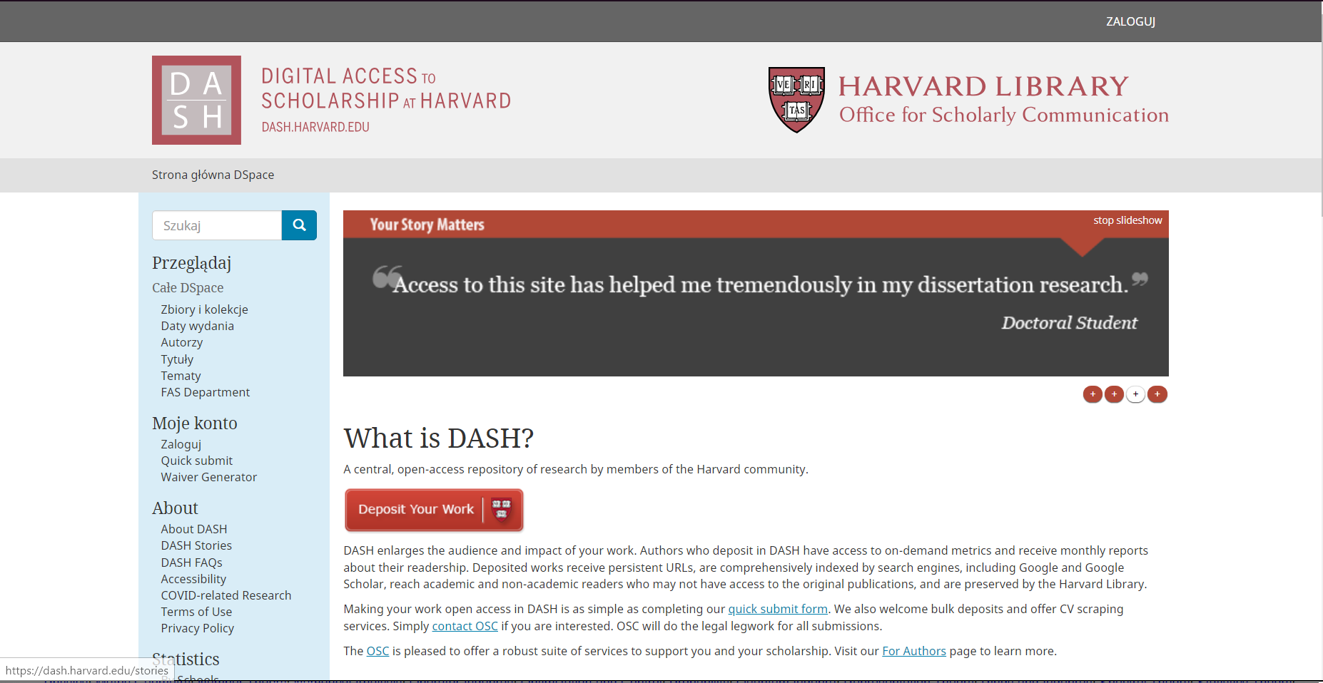
Typy repozytoriów
Instytucjonalne
Instytucjonalne
Dziedzinowe
Projektowe

Slide 5
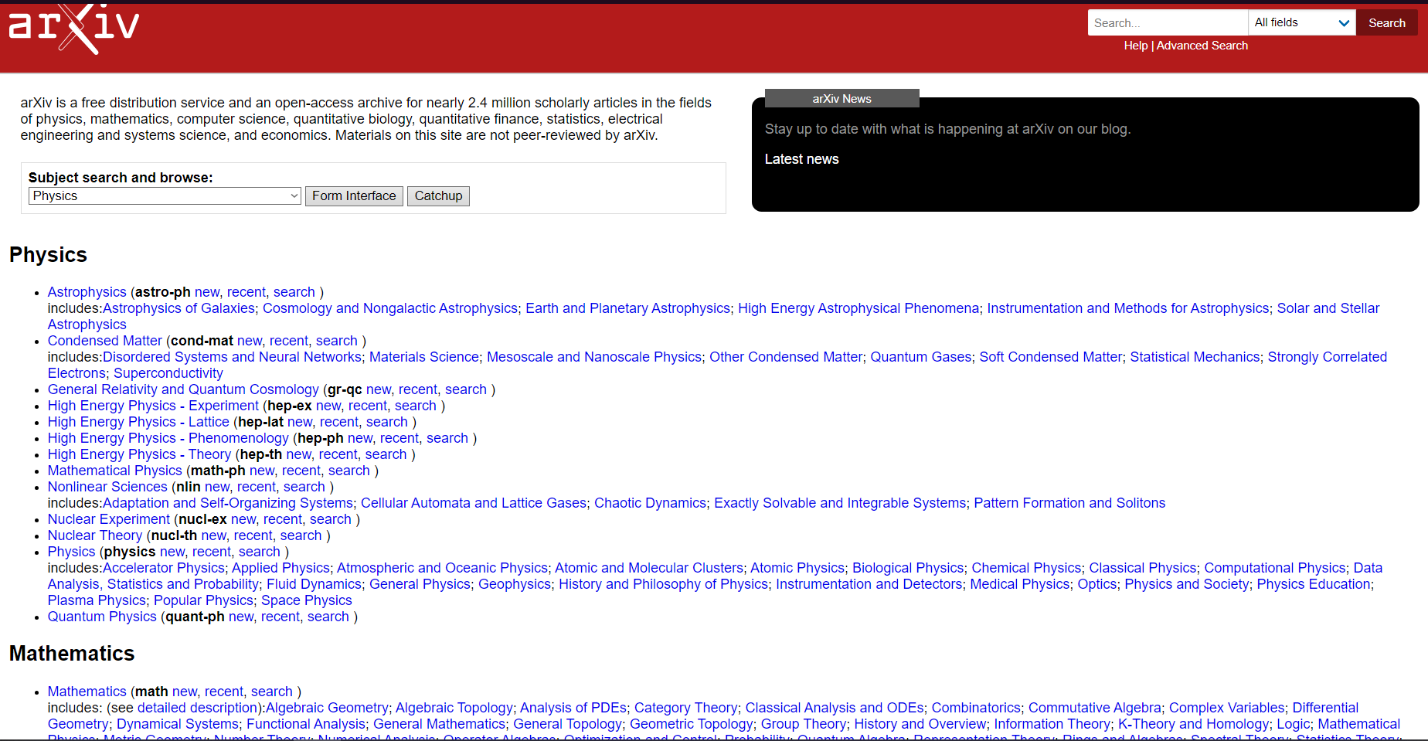
Typy repozytoriów
Dziedzinowe
Instytucjonalne
Dziedzinowe
Projektowe

Slide 6


Typy repozytoriów
Projektowe
Instytucjonalne
Dziedzinowe
Projektowe

Slide 7
Zarządzanie repozytorium

Slide 8
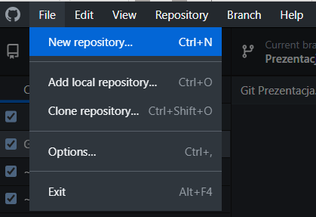
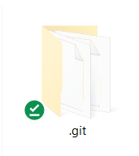
Funkcjonalności
Inicjowanie
Git bash:
git init
Github dekstop:
Inicjowanie
Klonowanie
Dodawanie plików
Zatwierdzanie zmian
Zarządzanie branchami
Zarządzanie zdalnym repozytorium
Rozwiązywanie konfliktów scalania

Slide 9
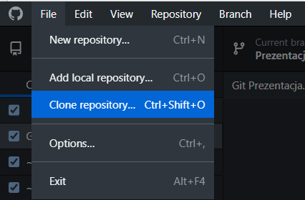
Funkcjonalności
Klonowanie
Git bash:
git clone {adres repozytorium}
Github dekstop:
Inicjowanie
Klonowanie
Dodawanie plików
Zatwierdzanie zmian
Zarządzanie branchami
Zarządzanie zdalnym repozytorium
Rozwiązywanie konfliktów scalania

Slide 10
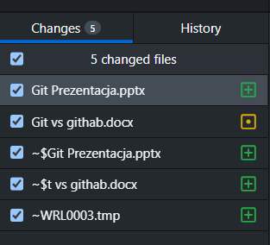
Funkcjonalności
Dodawanie plików
Git bash:
git add {ścieżka pliku}
Github dekstop:
Inicjowanie
Klonowanie
Dodawanie plików
Zatwierdzanie zmian
Zarządzanie branchami
Zarządzanie zdalnym repozytorium
Rozwiązywanie konfliktów scalania

Slide 11
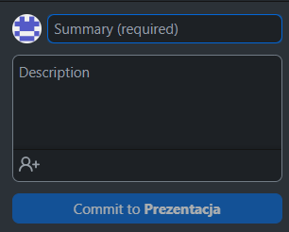
Funkcjonalności
Zatwierdzanie zmian
Git bash:
git commit –m „wiadomość”
Github dekstop:
Inicjowanie
Klonowanie
Dodawanie plików
Zatwierdzanie zmian
Zarządzanie branchami
Zarządzanie zdalnym repozytorium
Rozwiązywanie konfliktów scalania

Slide 12
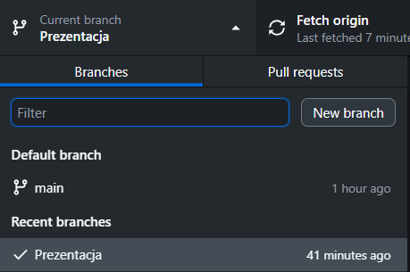
Funkcjonalności
Zarządzanie branchami
Git bash:
git branch;
git checkout –b {nazwa gałęzi}
git merge {nazwa gałęzi}
Inicjowanie
Klonowanie
Dodawanie plików
Zatwierdzanie zmian
Zarządzanie branchami
Zarządzanie zdalnym repozytorium
Rozwiązywanie konfliktów scalania
Github dekstop:

Slide 13


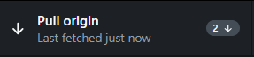
Funkcjonalności
Zarządzanie zdalnym repozytorium
Git bash:
git fetch
git push
git pull
Inicjowanie
Klonowanie
Dodawanie plików
Zatwierdzanie zmian
Zarządzanie branchami
Zarządzanie zdalnym repozytorium
Rozwiązywanie konfliktów scalania
Github dekstop:

Slide 14
Czym jest ciągła integracja?

Slide 15
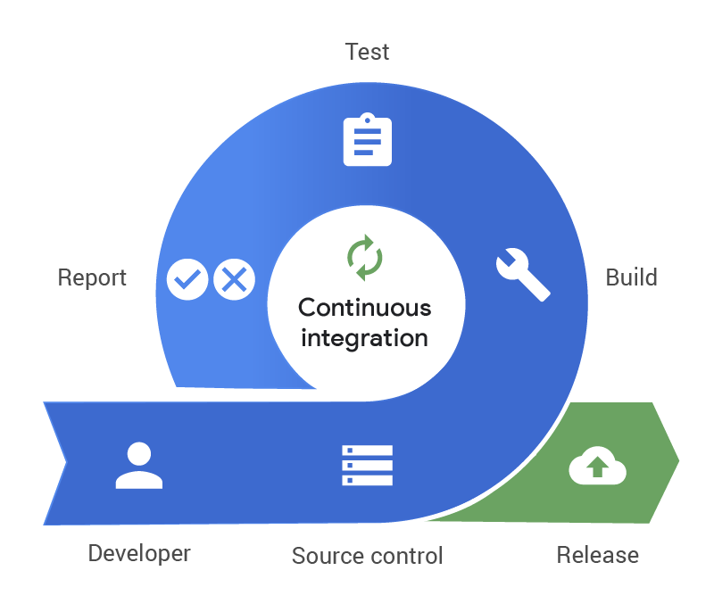
Aspekty ciągłej integracja
Automatyzacja
Częste łączenie kodu
Testy automatyczne
Raportowanie
Izolacja błędów
Łatwa integracja

Slide 16
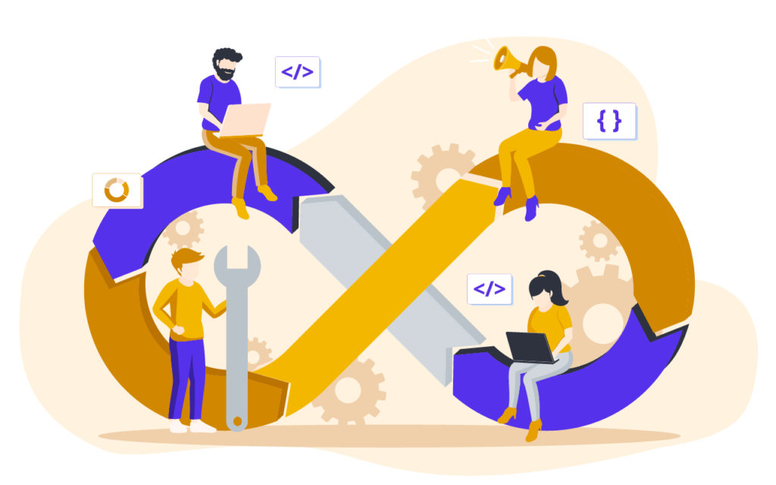
Zalety
Ograniczenie problemów
Cykl dostarczania oprogramowania
Stabilność aplikacji
Efektywność zespołu
Jakość kodu źródłowego
Dostarczanie nowych funkcji i poprawek

Slide 17




Narzędzia
Systemy zarządzania kodem źródłowym: - GIT/GITHUB - BITBUCKET
Systemy wspomagające budowanie, testowanie i wdrażanie: - GitLab CI - Jenkins

Slide 18
Współpraca zespołu

Slide 19

Przykłady współpracy członków zespołu
Burza mózgów
Różnorodne zespoły
Szczera komunikacja
Otwarte dyskusje
Zespołowe rozwiązywanie problemów

Slide 20

Dziękujemy za uwagę

Slide 21
Źródła
https://www.evertop.pl/czym-jest-ciagla-integracja-ci/
https://asana.com/pl/resources/collaboration-in-the-workplace

